Slide 1
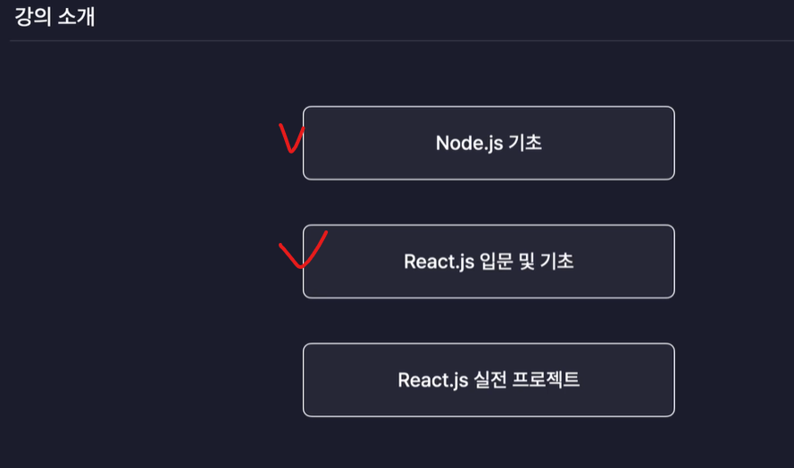
강의소개

Slide 2
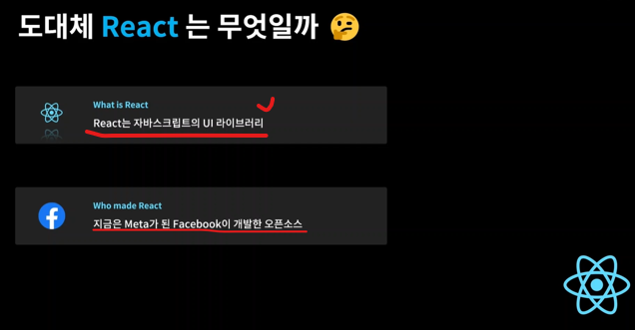
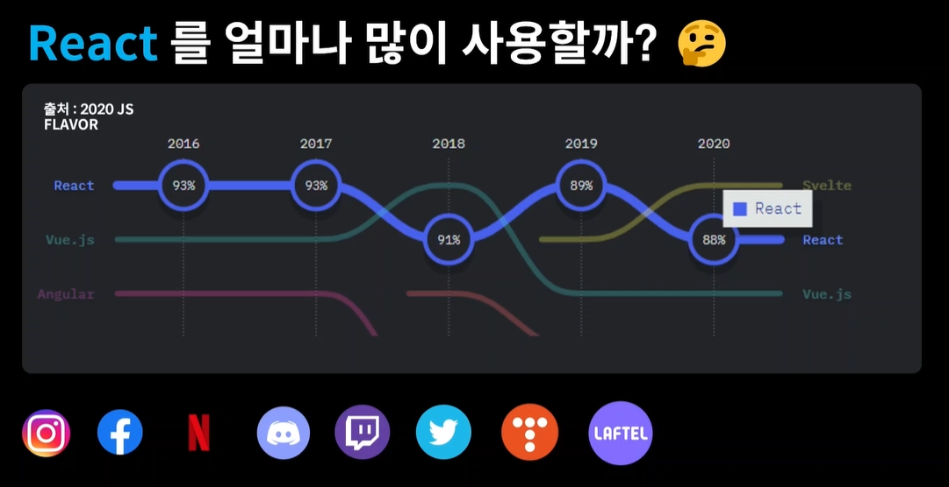
React 소개

Slide 3

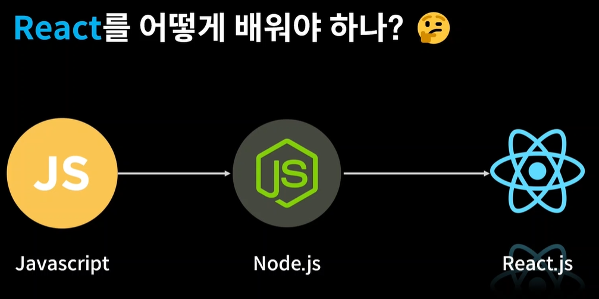
React 소개

Slide 4

Node.js란
Node.js 크롬의 v8엔진을 이용하여 Javascript 를브라우저뿐만 아니라 어디에서도
사용가능하게 만들어준다.
*Javascript 의 실행환경 = Javascript’s Runtime
React Node.js 를 기반으로 사용한다.

Slide 5
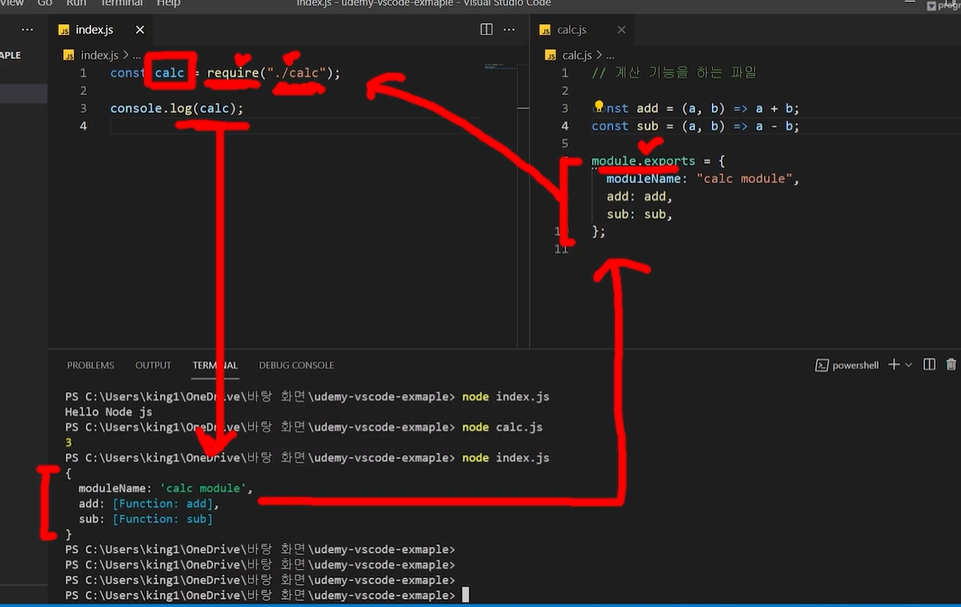
Node.js 기초
Node.js 에서는 module.exports 이용하여 객체단위로 모듈을 내보낼 수 있다.
require 이용하여 모듈을 읽어들일수 있다.
Node.js 가 기본적으로 제공하는 Common JS 모듈 시스템
Module.exports
require

Slide 6

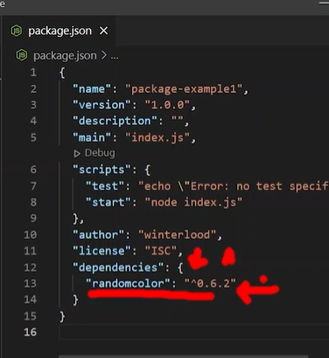
Node.js 패키지 생성 및 외부 패키지 사용하기
Package.json
^0.6.2 ^의미 0.6.2버전 이상으로만 설치 된다.
Package-lock.json
버전명이 정확히 명시되어 있음.

Slide 7
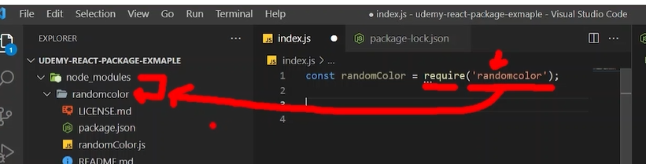
Node.js 패키지 생성 및 외부 패키지 사용하기
*Npm으로 설치 된 모듈(외부모듈)은 경로명 필요 없음

Slide 8

React는 왜 필요한걸까?
첫번째 이유.
문제 발생 사유 : 중복 코드 작성(산탄총 수술)
해결 공통적으로 사용되는 부분 또는 재사용되는 부분을 컴포넌트화 하여 유지보수 용이하다.
React는 Component 기반의 UI 라이브러리
모든 HTML요소들을 컴포넌트화 시켜 재사용 가능하다.

Slide 9
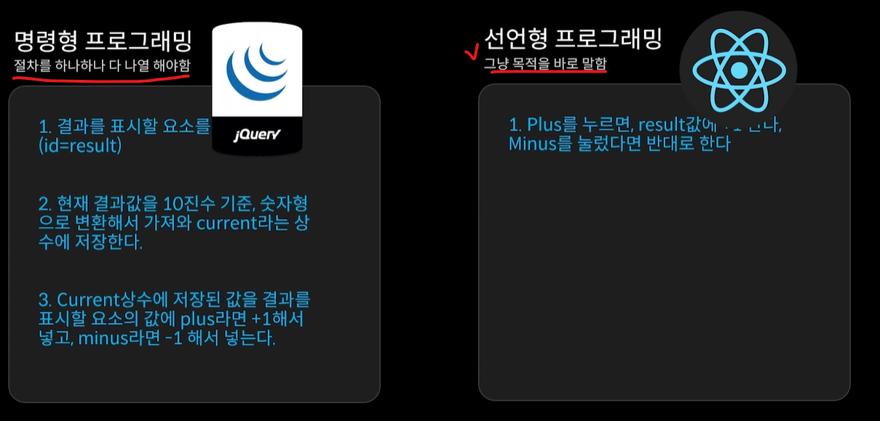
React는 왜 필요한걸까?
두번째 이유.

Slide 10
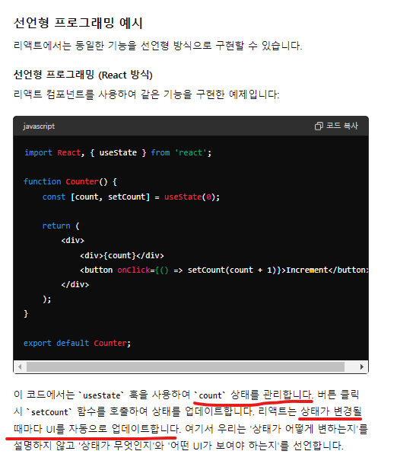
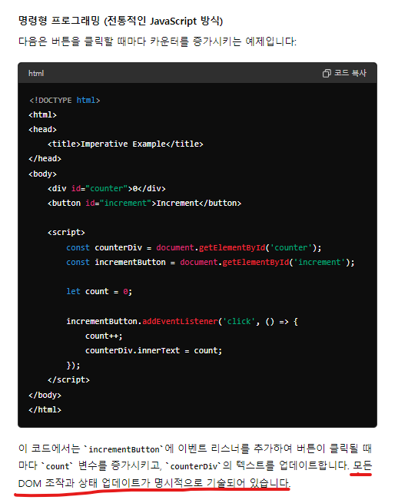
React는 왜 필요한걸까?
두번째 이유 예시)

Slide 11
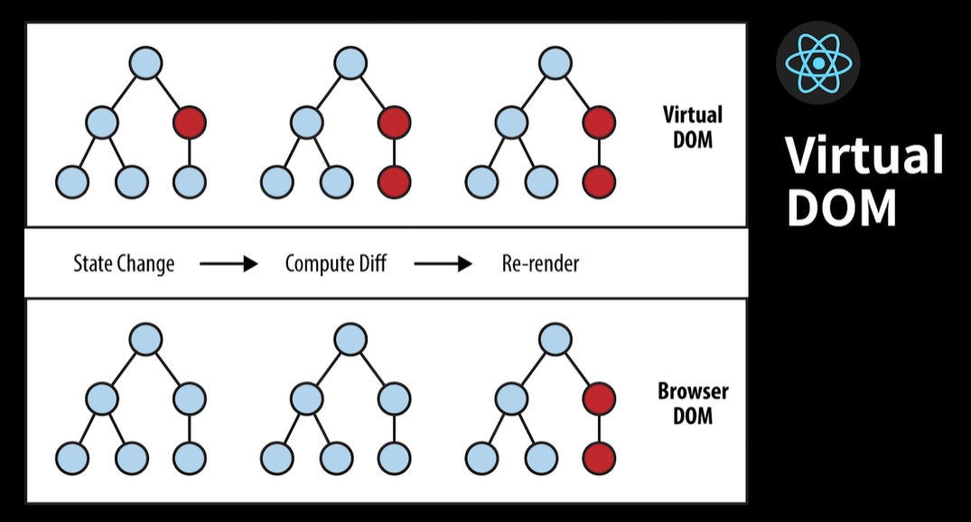
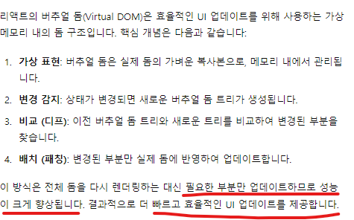
React는 왜 필요한걸까?
세번째 이유.

Slide 12
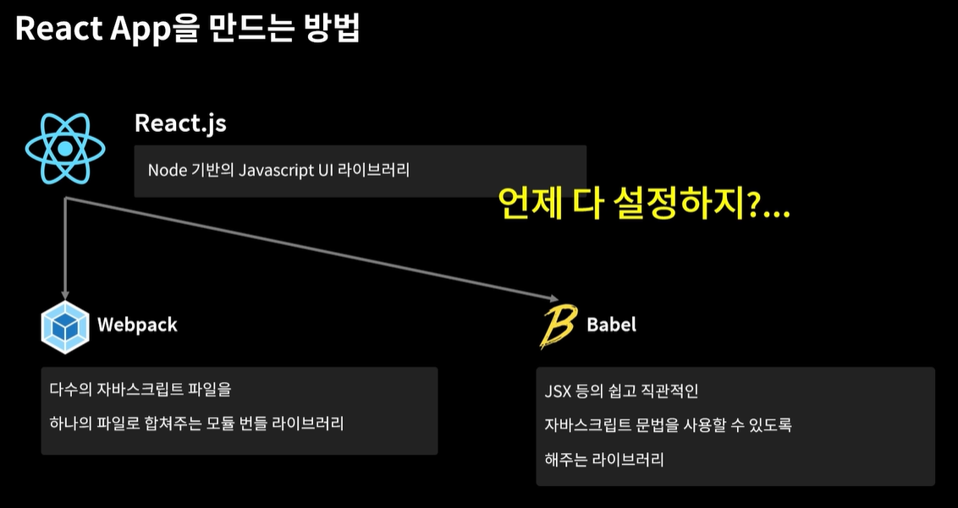
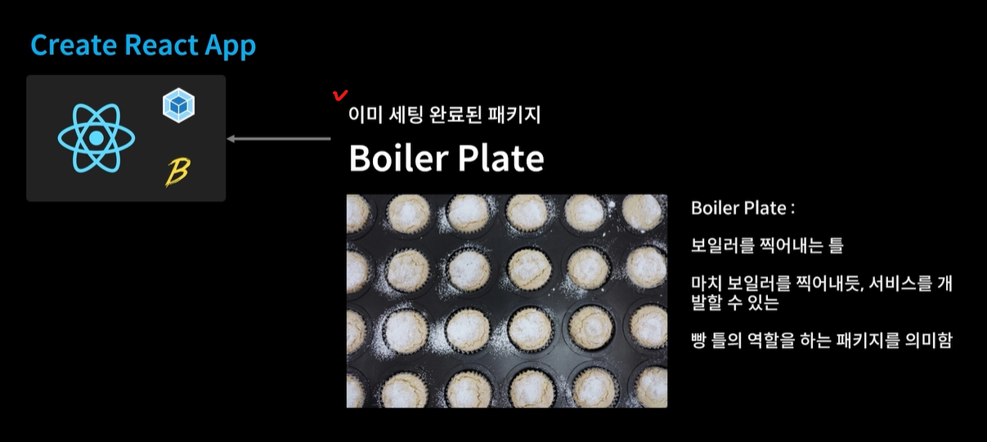
React.js 기초
Create React App

Slide 13
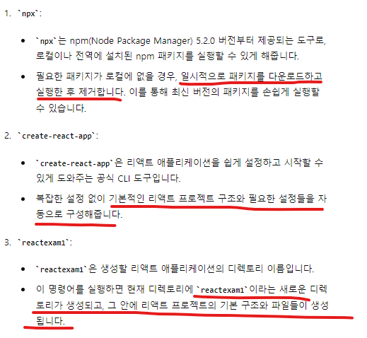
Create React App
Npx 사용 설치되어 있지 않는 모듈을 딱 한번만 사용할때 사용..

Slide 14
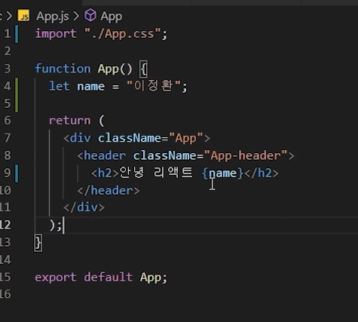
Create React App
함수형 컴포넌트는 JSX를 반환합니다.
JSX는 JavaScript XML의 약자로, JavaScript 코드 내에서 HTML과 유사한 문법을 사용하여 UI를 정의할 수 있게 합니다.
<div>, <header>, <h2> 등의 HTML 요소를 사용하고 있으며, className 속성을 사용하여 CSS 클래스를 적용합니다.
{name} 부분은 JavaScript 변수를 JSX 안에서 사용하는 방법입니다.
이 경우 name 변수의 값 "이정환"이 <h2> 태그 안에 삽입됩니다.
export default App;
es 모듈 시스템 사용

Slide 15
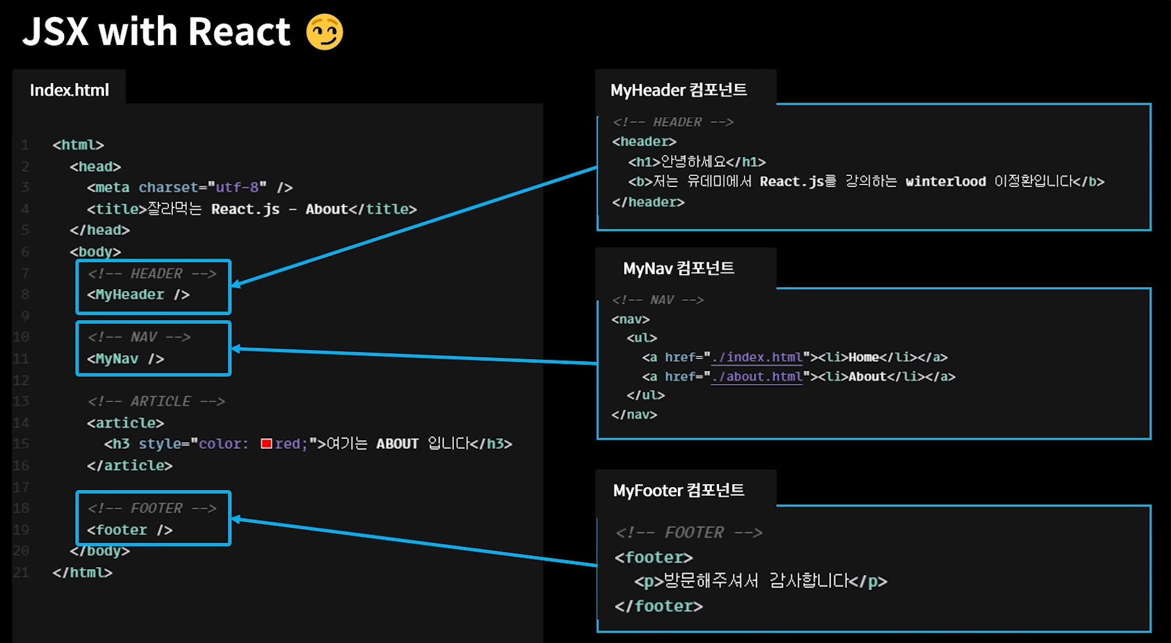
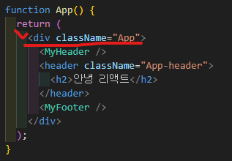
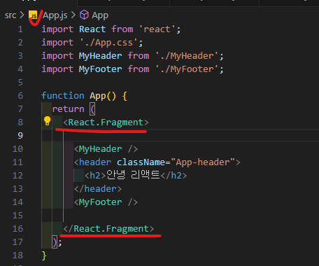
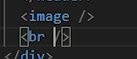
React.js 기초
JSX
최상위 태그가 무조건 필요하다.
최상위 태그로 안묵고 싶은경우
React Fragment 로 대체 가능
Jsx는 닫힘 태그가 무조건 필요하다!!
Br,image,a 태그등 닫힘 태그 사용 필수(샐프 클로징)
React 기능 이용하지 않는 부분은 상관 없음

Slide 16
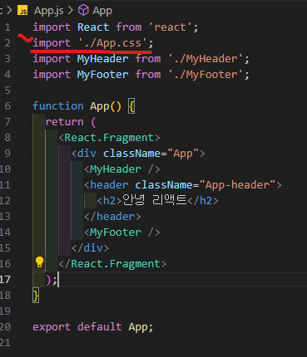
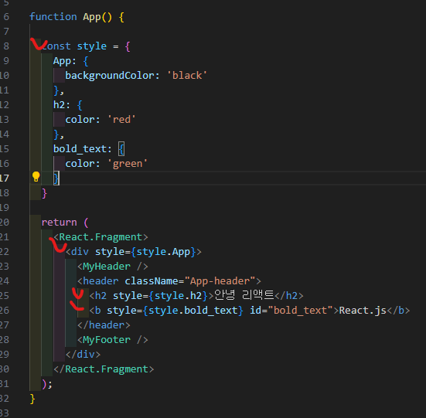
React.js 기초
JSX
Css적용시 리액트에서는 classname으로 지정해야됨
Import 하여 css파일 가져온다.
Css 인라인 스타일링 방식
코드 안에서 style.App 이런식으로 접근 가능.

Slide 17
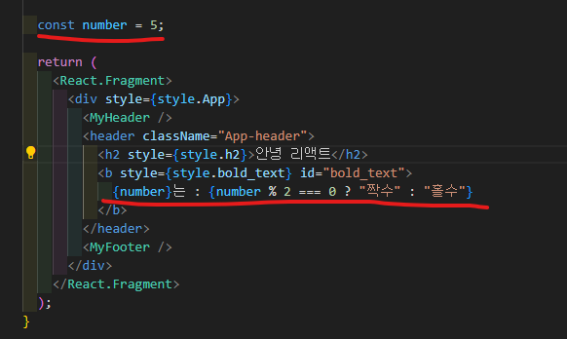
React.js 기초
JSX
{ } 에는 숫자 문자 는 가능하나,배열은 불가능.
3항 연산자도 가능.(조건부 랜더링)

Slide 18
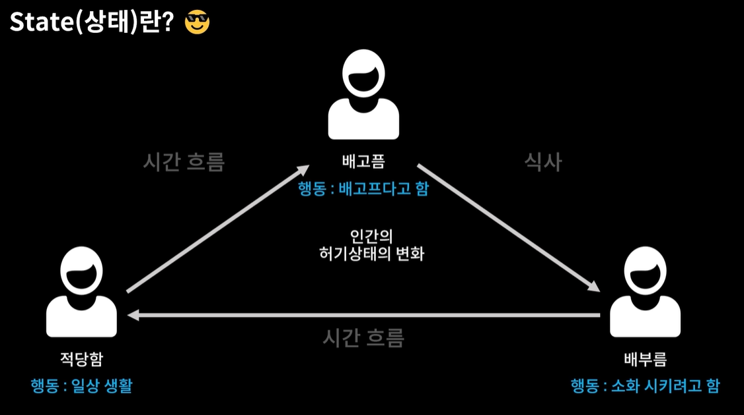

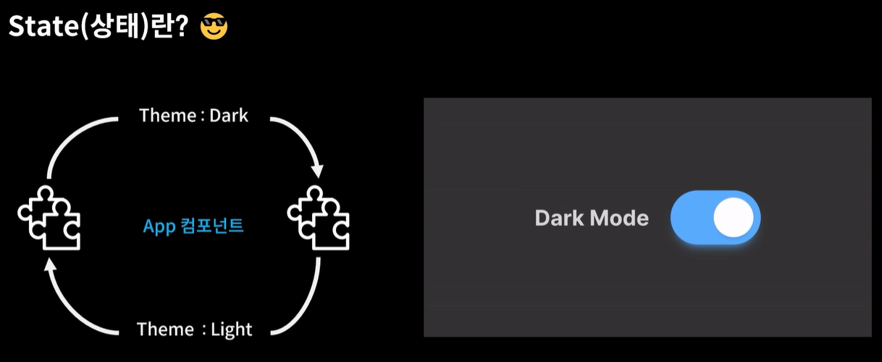
React.js 기초
State(상태)

Slide 19
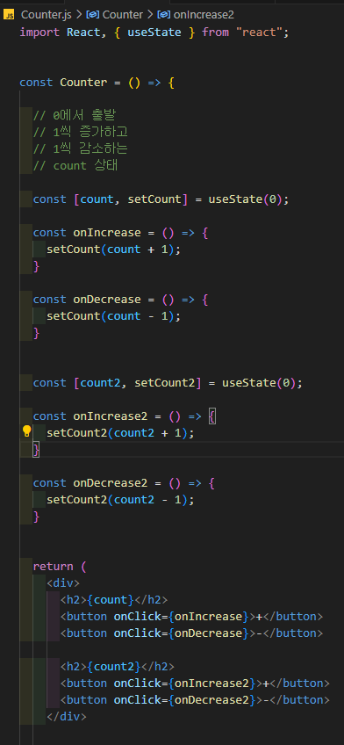
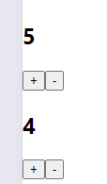
React.js 기초
State(상태)
상태값이 바뀌면 리랜더링 한다.
(다시 호출 한다)
여러 개의 State(상태)를 하나의 컴포넌트가 가져도
문제되지 않는다!(변수명만 다르게)
Counter 예시
useState : 리액트 기본 기능에서 불러오기
count 변수 : 현재 출력값
setCount 변수 : 업데이트될 값
useState 함수 : 기본 값 넣어주기

Slide 20
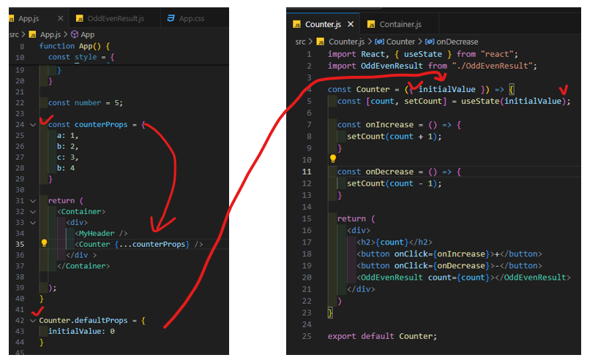
React.js 기초
컴포넌트에 데이터를 전달하는 방법 Props
나에게 내려오는 props 가 바뀔때 마다
리랜더링이 발생.
내부모요소가 리랜더가 되면 자식 컴포넌트도 리랜더링이 된다.
Props를 객체로 받아서
스프레드 연산자로 풀어서
셋팅 가능
defaultProps로 props에 값이
없어도 기본값으로 셋팅 가능

Slide 21
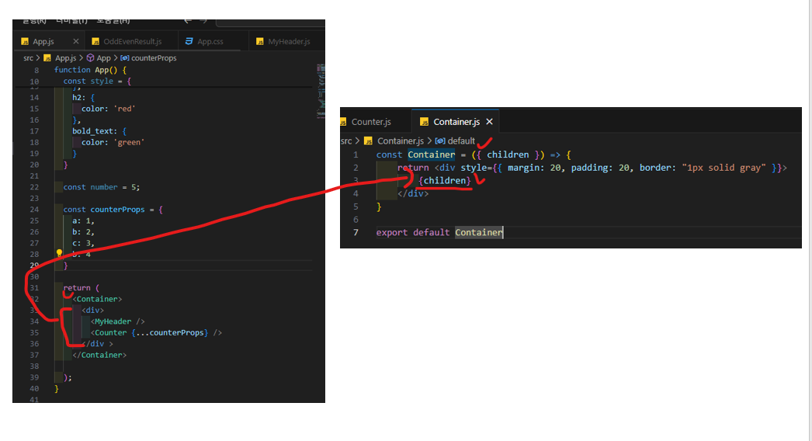
React.js 기초
컴포넌트에 데이터를 전달하는 방법 Props
Props 값에 컴포넌트도 들어갈
수 있다.

